Slide 1
Организация повышения квалификации педагогических работников в системе дополнительного профессионального образования Бурятского государственного университета
Цыренова М.Г.,
к.п.н, доцент, директор ИНО БГУ

Slide 2
Правовые документы
Федеральный закон от 29 декабря 2012 года № 273-ФЗ «Об образовании в Российской Федерации»;
Приказ МОиН РФ от 1.07.2013 г. № 499 «Об утверждении Порядка организации и осуществления образовательной деятельности по дополнительным профессиональным программам»

Slide 3
Количество прошедших повышение квалификации и профессиональную переподготовку за три года

Slide 4
Количество прошедших повышение квалификации и профессиональную переподготовку

Slide 5
Доля слушателей, обучившихся за счет бюджетного финансирования от МОиН РБ

Slide 6
Наименование курсов по заказу МОиН РБ
Год | Наименование курсов
2013 | КПК «Проблемы преподавания истории» КПК «Новации в законодательстве об образовании» КПП «Менеджмент в образовании»
2014 | КПК «Теория и методика обучения бурятскому языку и литературе»
2015 | КПК «Инновационная модель учебника истории России и преподавание «трудных вопросов» КПК «Теория и методика обучения бурятскому языку как второму» КПП «Теория и методика обучения бурятскому языку как второму»

Slide 7
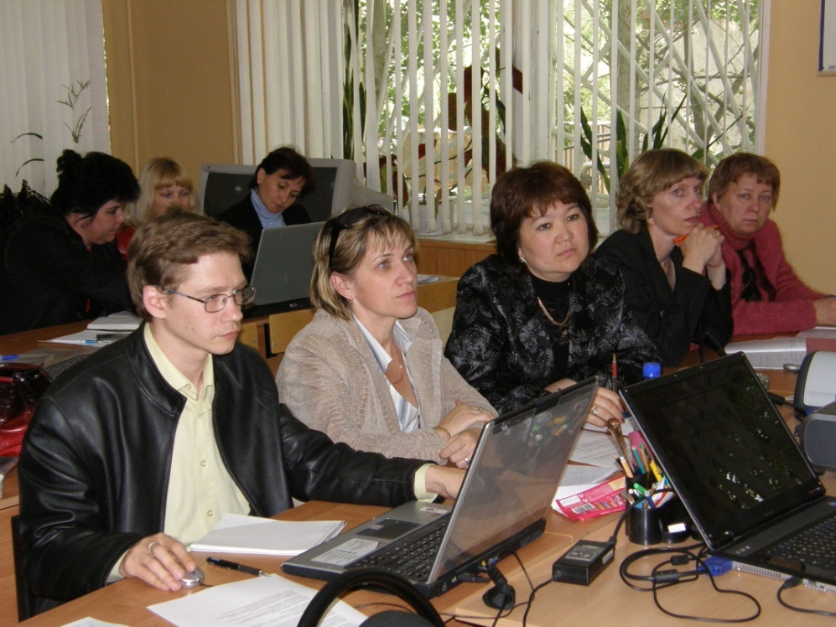
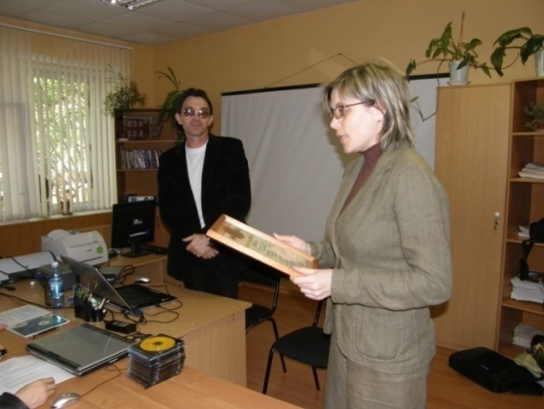
Учителя – основной ресурс российской школы

Slide 8
Приоритеты в развитии современной государственной образовательной политики
Главная цель российской образовательной политики – обеспечение современного качества образования на основе сохранения его фундаментальности и соответствия актуальным и перспективным потребностям личности, общества и государства (Концепция модернизации российского образования на период до 2020 года)
ФГОС второго поколения (Концепция, Фундаментальное ядро содержания общего образования, новые подходы в обучении и новые образовательные результаты)
Стратегия развития России до 2020 г. (Школа – 2020). Одно из направлений государственно-общественной стратегии развития образования – создание новой образовательной среды, ориентированной на достижение новых образовательных результатов.
Национальная образовательная инициатива «Наша новая школа» (главным результатом школьного образования должно стать его соответствие целям опережающего развития)

Slide 9
Документы
Послание Президента Федеральному Собранию (22 декабря 2011г)
Стратегия инновационного развития Российской Федерации на период до 2020 года (распоряжение Правительства РФ от 8 декабря 2011 г, № 2227-р)
Доклады Правительства Российской Федерации о реализации национальной образовательной инициативы «Наша новая школа» в 2010, 2011 году

Slide 10
Закон об образовании РБ от 13.12.2013 г. № 240-v
Статья 7. Полномочия Правительства Республики Бурятия в сфере образования
формирование государственного заказа на подготовку специалистов соответствующей квалификации и профиля за счет бюджетных ассигнований республиканского бюджета;
утверждение порядка установления контрольных цифр приема за счет бюджетных ассигнований республиканского бюджета для организаций, осуществляющих образовательную деятельность по имеющим государственную аккредитацию образовательным программам среднего профессионального и высшего образования

Slide 11
Разъяснения по реализации прав педагогических работников по ДПО от 23.03.2015 г. № 08/415-124
Педагогические работники имеют право на ДПО по профилю педагогической деятельности не реже, чем 1 раз в три года.
Создание условий и организация ДПО отнесена целиком к компетенции работодателя, который должен предусмотреть источник оплаты за обучение работника и сохранить за ним все гарантии и компенсации, предусмотренные законодательством РФ.
За работником сохраняется должность и средняя заработная плата по месту работы.

Slide 12
Школа – 2020. Какой мы ее видим?
Программа обусловлена особой ролью школы в подготовке кадровых ресурсов для решения новых задач социально-экономического развития страны до 2020 г.
Школа становится ключевым звеном в реализации стратегических планов России

Slide 13
Федеральный государственный образовательный стандарт второго поколения
принципиально новый для
отечественной школы документ,
назначение и функции
которого беспрецедентны в ее истории

Slide 14
Обеспечение реализации новых ФГОС в ИНО БГУ в 2015 году
1. Повышение квалификации преподавателей ВУЗа – 268 человек
2. Проведение курсов повышения квалификации – 1426 учителей (из них – 21 чел. на бюджетной основе- заказчик МОиН РБ)
3. Профессиональная переподготовка – 435 педагогов.
Из них руководителей – 151 человек

Slide 15
Из них по заказу Министерства образования и науки РБ в 2015 году
Повышение квалификации – 21 человек
Профессиональная переподготовка – 250 (целевая переподготовка учителей по программе «Педагогическое образование»

Slide 16
К основным проблемам дополнительного профессионального образования относятся:
недостаточная компетентность преподавательских кадров, отсутствие эффективных моделей взаимодействия с работодателями и как следствие несоответствие программ ДПО требованиям заказчика (работника, работодателя), быстрое устаревание содержания программ и технологий их реализации, малая доля сетевых программ;
несформированность системы внешней независимой оценки качества ДПО, непрозрачность критериев качества для потребителей, неразвитость системы сертификации качества образования.

Slide 17
В качестве критериев достижения желаемых результатов отметим:
удовлетворенность потребителей качеством программ и результатов, их эффективностью;
рост числа потребителей программ ДПО на инициативной основе;
рост числа гибких, модульных, компетентностно ориентированных программ повышения квалификации и профессиональной переподготовки, программ, включающих стажировки;
сформированные механизмы взаимодействия дополнительного профессионального образования и бизнес сообщества, рост числа программ с сетевой организацией;
разработанные модели финансирования программ ДПО.

